Slide 1
Активная оценка в eLearning
Мастер-класс Елены Локтевой
30.07.2015

Slide 2

Когда такое происходит?
- У меня не получается управлять временем…
- Что именно не получается?
- Ничего не получается…
Notes:
5 минут

Slide 3
Ваш курс?
Запишите название курса, который вы разрабатываете
Notes:
2 минуты

Slide 4
Кто выставляет оценки в этом курсе?
Запишите в блокнот
Notes:
1 минута

Slide 5
Начертите таблицу
Что? | Какой? | Когда?
Notes:
1 минута

Slide 6
Что оценивается?
Запишите в блокнот в столбец ЧТО?
Notes:
3 минуты

Slide 7
Результат или процесс?
Поставьте в столбце КАКОЙ?
Р – если это показатель результата обучения
П – если это показатель процесса обучения
Notes:
1 минута

Slide 8
В какой момент?
Запишите в столбце КОГДА, в какой момент и как обучаемый узнает, что и как будет оцениваться?
Notes:
5 минут

Slide 9
Как и когда он получает обратную связь?
Notes:
5 минут

Slide 10
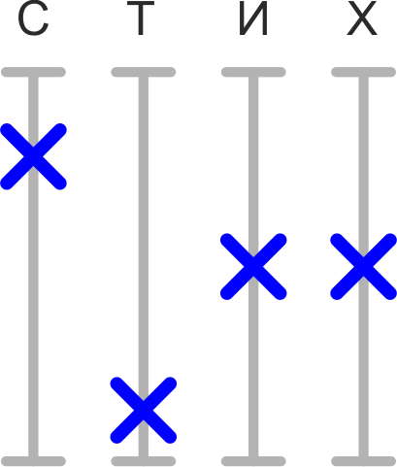
Лирическое отступление
Notes:
2 минуты

Slide 11
Все просто ☺
С – старался
Т – трудно
И – интересно
Х – хочу продолжать
Notes:
1 минута

Slide 12

В 1 классе!..
Notes:
1 минута

Slide 13
Придумайте 3-4 линеечки для себя, любимого/любимой
Начертите в блокноте, задайте подписи
Notes:
2 минуты

Slide 14
Определимся
Активная
Суммирующая
Активная оценка – это стратегия обучения, в рамках которой ученики имеют возможность:
  постоянно видеть и понимать свои успехи (и этому радоваться), ошибки (и работать над ними);
  владеть процедурами оценки, управлять собственным обучением
Источник

Slide 15
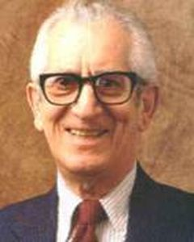
В далеком 1968-м…
"Мы убеждены, что уровень А может быть достигнут 95% студентов в классе. "
"Мы постоянно задаемся таким вопросом: что такое лучший учитель для группы? Что такое лучший метод обучения для группы? Что такое лучший учебный материал для группы?"
Бенжамин Блум (Benjamin Bloom)
"Обучение для мастерства"

Slide 16
Кому нужна мотивация?
Парадокс заключается в том, что оценки мотивируют тех учеников, кому это меньше всего нужно, т.е. тех, кто хорошо учится. А вот тех, кого нужно мотивировать в первую очередь, поскольку они учатся плохо, оценки сдерживают и пугают
Martin V. Covington i Karen Manheim Teel

Slide 17
Сравним
Традиционный
Объект – знания и навыки
Субъект - преподаватель
Активный
Объект – результаты работы
Субъект – кто угодно
Процедура – сравнение с эталоном
Процедура – сравнение с эталоном и уровнем на старте

Slide 18
Договоримся!
Занятие
ЛЮБОЕ учебное мероприятие

Slide 19

Элемент 1. Цель обучения
Точно! Поставьте мне цель!

Slide 20
6 уровней Блума
4. Анализ
2. Понимание
1. Знание
3. Применение
5. Синтез
6.Оценка

Slide 21
Элемент 2. НАШТОБУЗУ
Цель – не опаздывать на работу
Критерий успеха 1.
Я опаздываю на работу не чаще 1 раза в месяц
Критерий успеха 2.
Я опаздываю на работу не больше, чем на 5 минут
Критерий успеха 3.
Я опаздываю только по уважительным причинам

Slide 22
Ваши НАШТОБУЗУ?
Запишите под целью

Slide 23
Как предъявите в электронном курсе?

Slide 24


Элемент 3. Обратная связь
Правило 1. Оцениваем текущие итоги работы, а не обучаемого!
Правило 2. Обратная связь должна быть активной!
?!?..
Ты очень хорошо отвечал!

Slide 25
Как организуете в электронном курсе?

Slide 26

Элемент 4. Ключевые вопросы
Блум вам в помощь!
Как ты поймешь, что теперь умеешь управлять временем?

Slide 27
Ваши ключевые вопросы?
Запишите 2-3 ключевых вопроса для вашего курса

Slide 28
Как предъявите в электронном курсе?

Slide 29

Элемент 5. Взаимная и самооценка
Хм… А если у меня есть четкие критерии оценки, зачем тогда мне вы?!

Slide 30
Как организуете самооценку и взаимную оценку в e-learning?
Запишите в блокнот

Slide 31
Итоговое задание
Разработайте прототип электронного курса по управлению временем, в котором:
  предъявлена цель и критерии успеха;
  поставлены ключевые вопросы (4-6 блумуровень);
  получены ответы на эти вопросы;
  дана качественная обратная связь;
  и не нужен тьютор!

Slide 32
Активно оценитесь!
Оцените свои достижения в теме активной оценки по своим трем линеечкам

